Slide 1

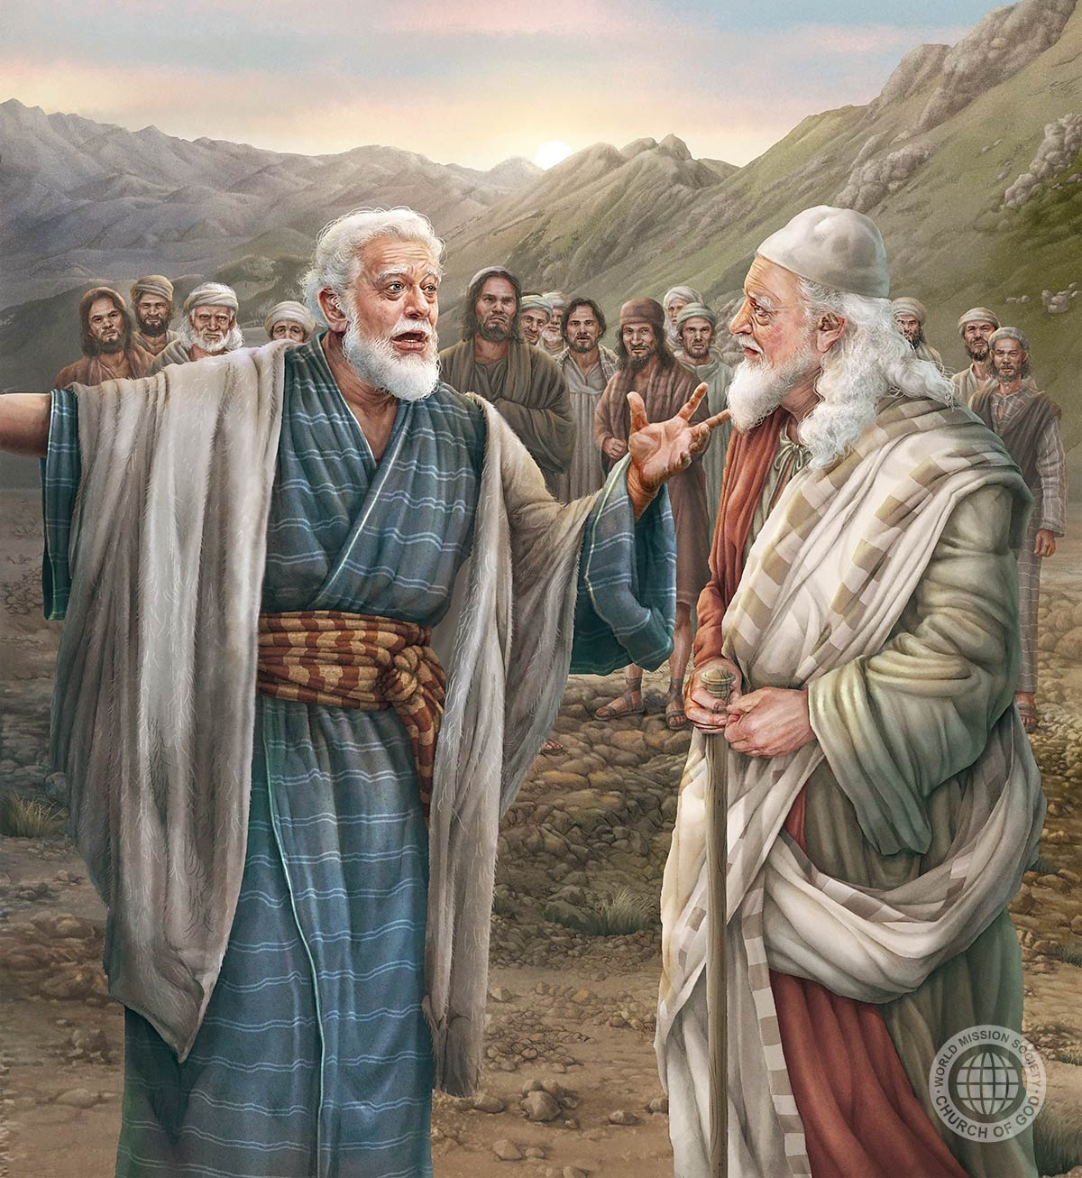
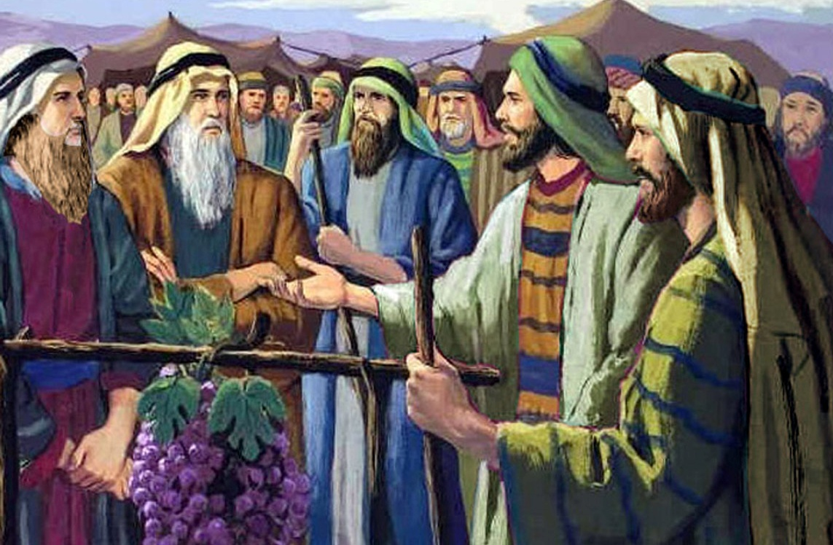
REUS FU BRIBI:YOSWA NANGA KALEP
Les 8 fu 22 Nofember 2025

Slide 2
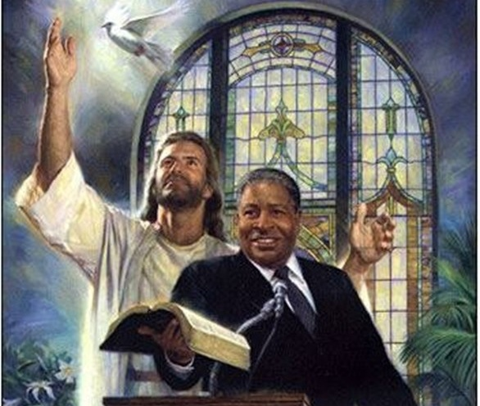
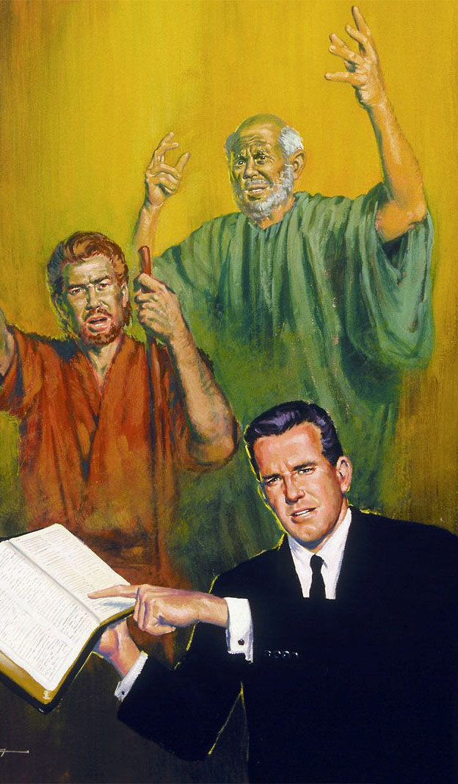

“Memre den edeman fu yu, den di taigi yu a Wortu fu Gado. Denke fa den libi waka, dan bribi fa den bribi.”
(Hebrei 13:7)

Slide 3


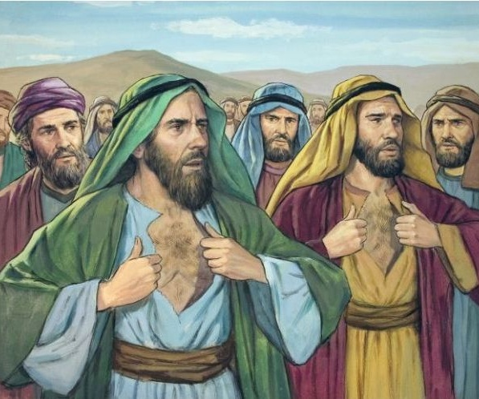







Yu sabi den tin sma disi : Samua, Safat, Igal, Pali, Gadai. Gadi, Amiel Setur, Nabi nanga Geuel?
Den “ bigi nen" ben de ,dati den no ben fertrow a krakti fu Gado, dan den tya dede gi ala den sma di ben e libi a ten dati. (Nom.14:36,37).
Ma yu kande yere tu fu den tu sma disi:Yoswa nanga Kalep. Den tnapu tranga , den bribi den pramisi fu Gado, dan den libi fu si dati den kon tru.( Nom. 14:38).
Fa wi kan bribi leki den , fu bribi Gado nanga wi heri ati , di kan du san no man, leki fa den du?
A bribi fu Kalep:
Meki sa no man , kan.
Bribi di e wroko.
Gi a frambo doro.
A bribi fu Yoswa.
Fa fu kisi bribi.

Slide 4

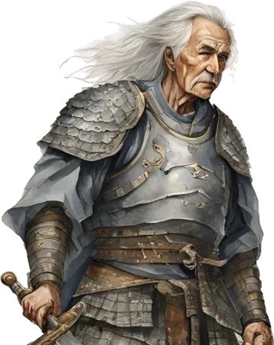
A BRIBI FU KALEP

Slide 5

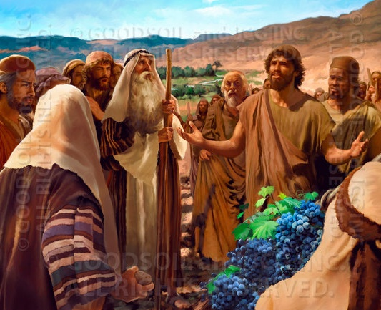
MEKI SAN NO MAN, KAN
“Toku , den brada fu mi , di go nanga mi, meki a ati fu a folku safu, ma mi waka baka mi Gado nanga mi heri ati.” (Yoswa 14:8)
A nen ‘ Kalep' wan taki ‘dagu’ . So fa en libi ben sori , a no ben kisi a nen dati leki wan dreigi nen, ma bika a no ben e dege dege fu de getrow. A ben de getrow, pe trawan no ben tan getrow. A tan getrow na Gado pe trawan ben dyompo kmoto.
Pe tin dalaman ben si den foto,leki den no ben sa man teki den, owktu reus di yu man wini, Kalep si foto di den ben sa wini, nanga reus di den ben sa “ nyan leki brede.”( Nom. 13:28-33 ;14: 6-9).
Makandra nanga Yoswa( di ben de moro yongu) a tnapu tranga baka san a ben taki, ala di den hipi sma ben wani kiri den nanga ston.( Nom. 14:10).
En eksempre e gi wi dekati fu tan bribi tranga ini Gado,di kan meki san no man gi wi, kan.

Slide 6

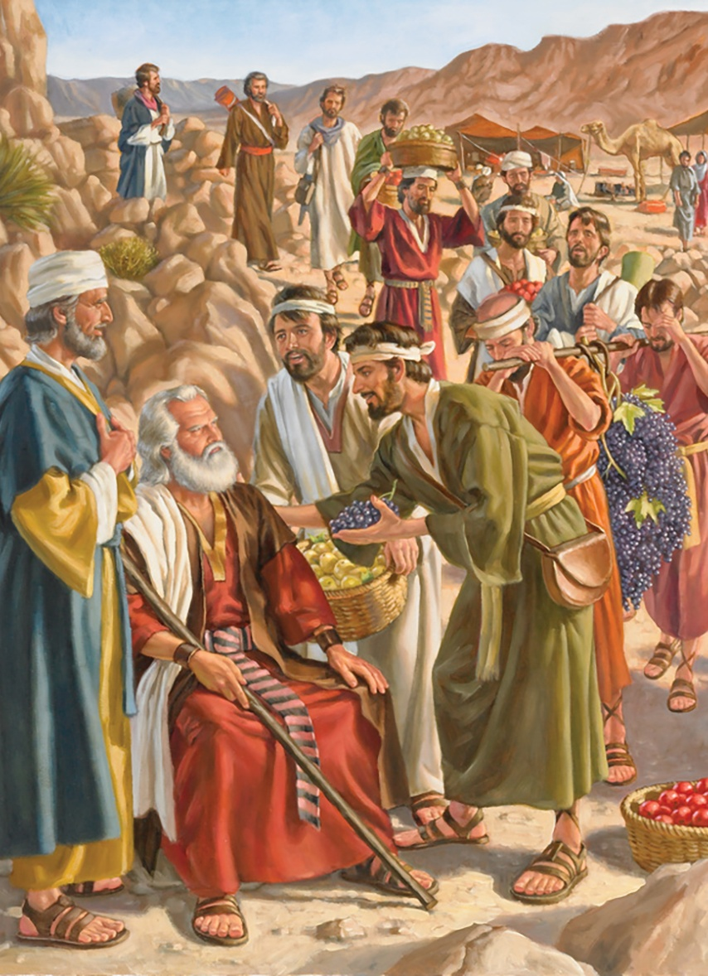
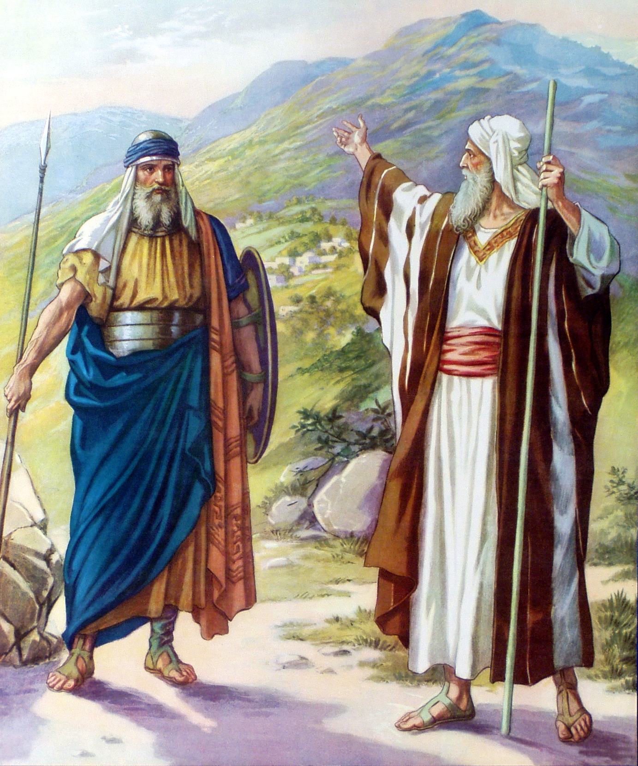
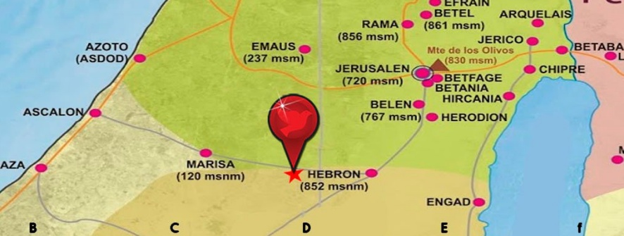
BRIBI DI E WROKO
“Dan gi mi a kontren nanga den bergi, di MASRA ben pramisi a dei dati.Yu srefi yere dati den Anakit ben drape e'n dati den foto ben bigi e'n tranga, ma nanga Masra yepi, mi sa dribi den puru soleki fa A taki” (Yoswa 14:12)
San Kalep ensrefi ben taki, di Moses aksi fa a ben waka ; “ Mi meki a sabi fa a waka, so fa mi ben si en.” ( Yoswa 14:7) e'n “ mi waka baka Masra mi Gado nanga mi heri ati “( Yoswa 14:8) Fu di a ben getrow, a ben kisi a pramisi , dati en ben sa kisi a presi pe en futu ben waka di a ben go fu luku a kontren fin fini.(Yoswa 14:9).
Kalep ben abi 40 yari di den seni en go leki dalaman. Baka den yari fu teki a kondre,a ben de wan owruman noya fu 85 ( Yoswa 14:10) En skin nanga en yeye ben krakti ete, e ‘n en denki ben de a srefi. (Yoswa 14:11).
A ten ben kon fu aksi fu kisi a pramisi, nanga fu sori karta, dati en wortu no ben de somar. Nanga Gado yepi a ben sa nyang den reus lala lala e'n teki den foto.( Yoswa 14:12-14).

Slide 7

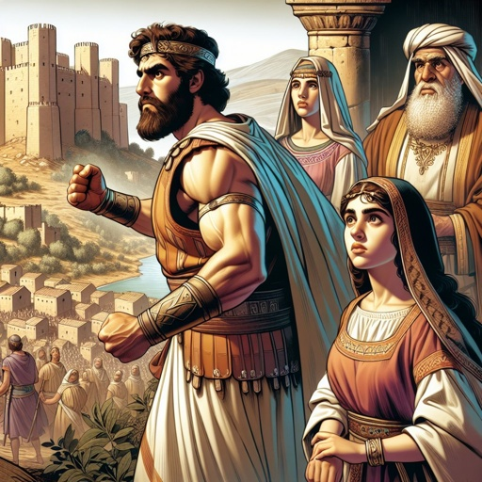
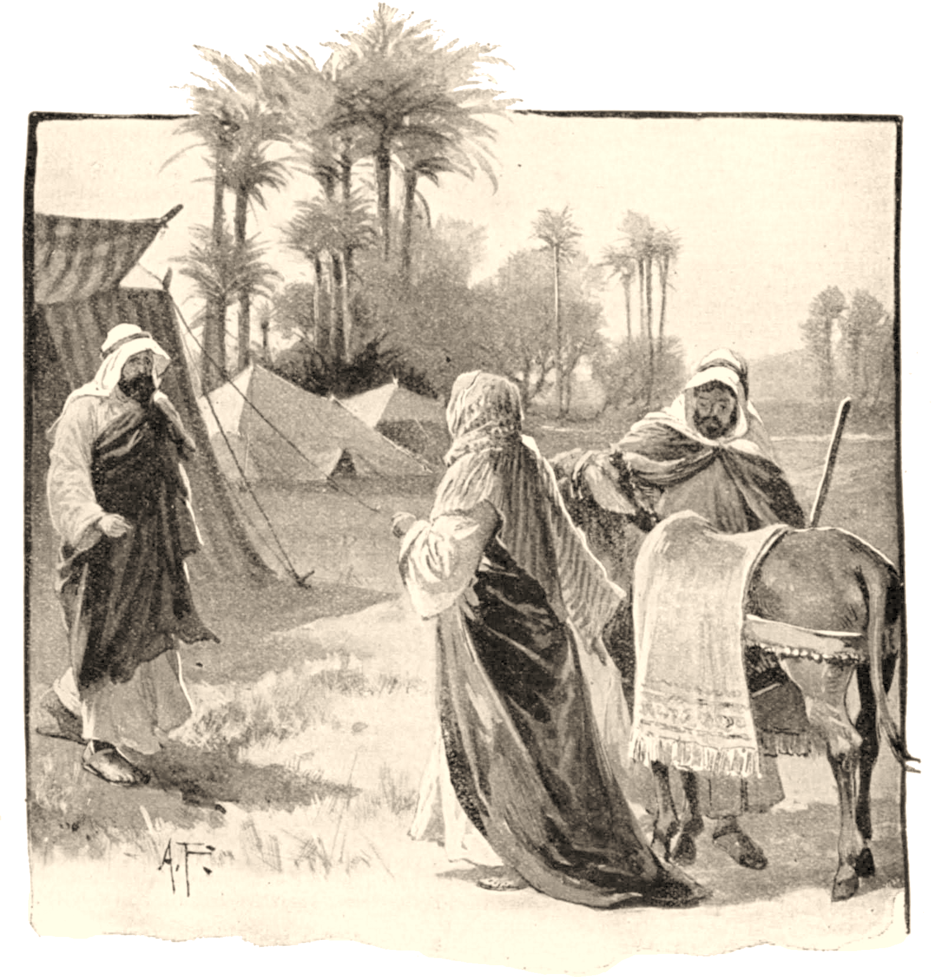
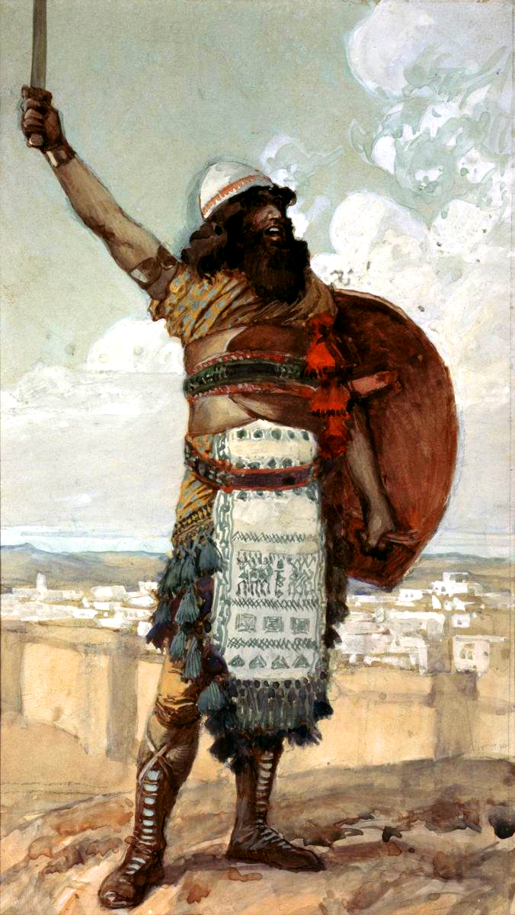
GI A FRAMBO DORO
“Dan Kalep taki ; Mi sa gi mi umapikin fu trow nanga a man di sa go feti e'n wini Kiriat Seifer.” (Yos 15:16)
Di a wini wan pisi fu a kontren, di ben de fu en,Kalep luku sortu gudu a sa libi na baka. Den baka pikin fu en ben sa tan fertrow Gado, leki fa a ben du?
A ben sori karta dati Gado de fu fertrow,now a ben wani feni wan sma nanga a srefi bribi, fu langa a frambo gi en.
Fu dat' ede, a gi a pramisi fu trow en umapikin nanga en di ben sa wini Kiryat-seifer, di den kari owktu Debir.( Yoswa 15:15,16).
En nefo Otniel ben de wan tranga man, di wini a foto,owktu a tron a fosi krutu basi fu Israel.( Yoswa 15: 17;Krutu 3:9-11).
Baka di a trow nanga Aksa,a uma pikin fu Kalep, a frow taki nanga en pa,fu gi permisi fu bigi a kondre,di den ben wini moro fara,( Yoswa 15:18,19), fu gi karta dati en ben de warti fu teki den gudu fu Kalep abra.

Slide 8

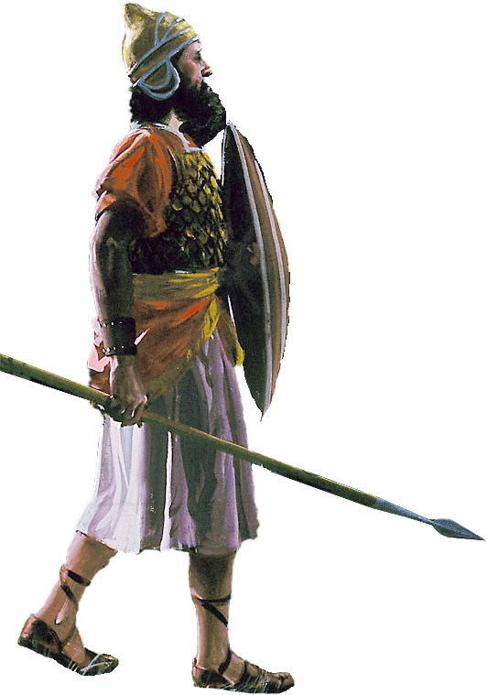
A BRIBI FU YOSWA

Slide 9

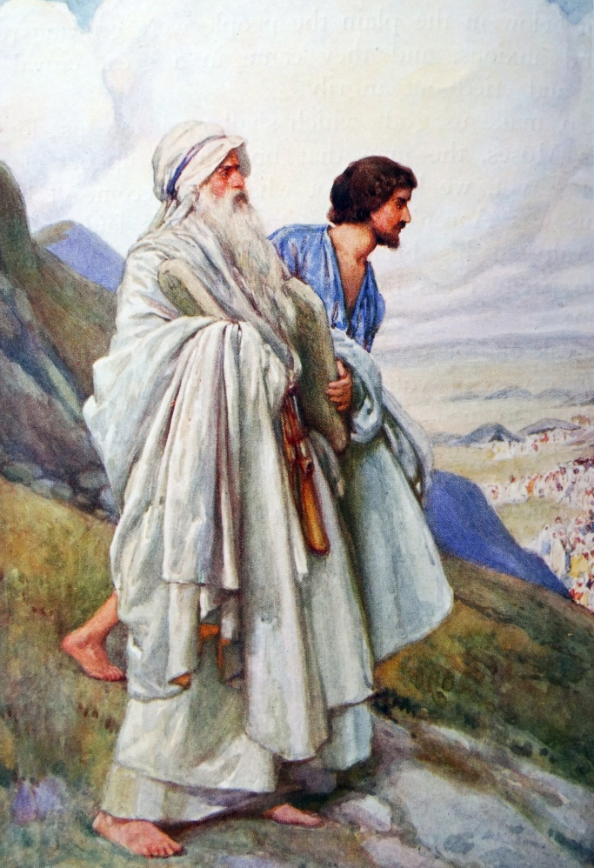
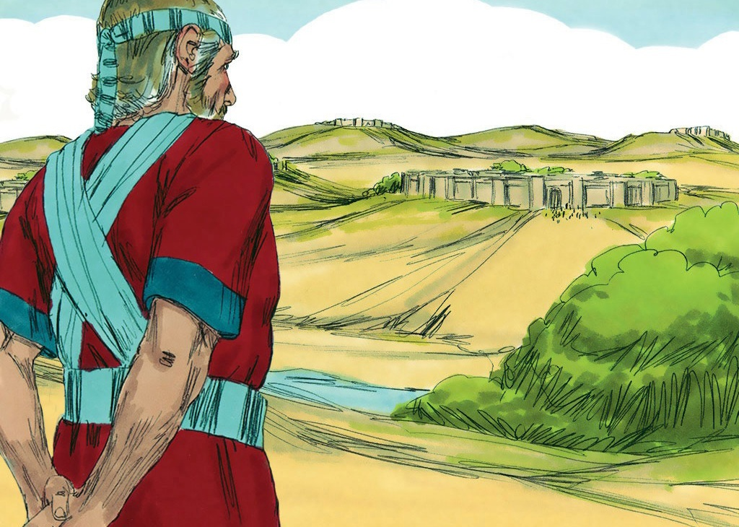
“Di den kba prati a kondre, fu alasma kisi en presi, den Israelit gi Yoswa a boi fu Nun, wan pisi na den mindri.” (Yoswa 19:49)
Yoswa ben yongu ete ,di Moses ben teki en leki wan yepman. Yoswa gi karta , dati a ben gi yesi, abi dekati, de getrow, ben sa yepi e'n ben lobi den sani fu Gado.( Eks. 33:11).
Di a ten doro fu teki en eigi pisi, a wakti te ala den lo ben feni di fu den, dan a teki “san ben tan abra" [ Timnat – sera] ( Yoswa 19: 50), wan foto krosbei fu Silo, pe den ben poti a Santa presi.
A tori disi e leri wi dati:
Bribi no e poti san de na wan sei ; bribi e luku sani trafasi
Prefu wi kragi, wi e kisi a kari fu fertrow Gado e'n libi wi srefi gi En wani
Blesi e kon gi den di e tan getrow na Masra nanga den heri ati
Na na ala sortu fasi, wi musu libi a libi so fasi dati ai agri nanga san Gado set’ kon
Na wan bun sani fu libi krosbei fu Gado.( Singi 84:10)

Slide 10

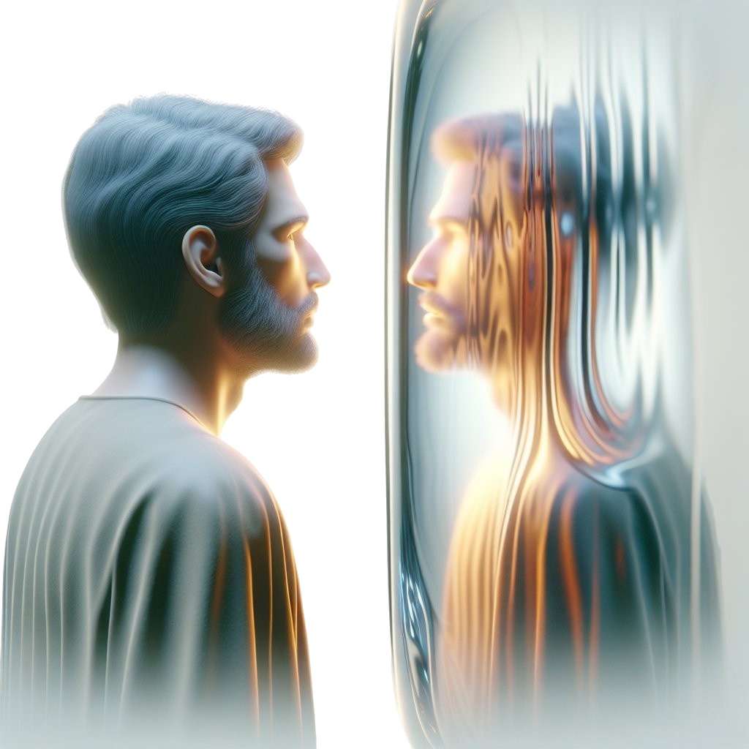
FA WI KAN KISI BRIBI

Slide 11


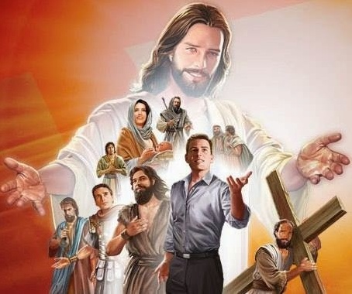

“Datmeki, sensi wi lontu nanga so furu wolku di e getoigi, meki wi trowe alasani di e hender wi, nanga sondu di e yokro wi so kemakriki. Dan meki wi tan hori doro ini a streilon disi, spikri wi ai tapu Yeises, en di bigin e'n en di sa seti wi bribi doro doro. Bika a prisiri di ben de na en fesi, meki a teki a kroisi, poti a syen na wan sei, dan a sidon na a reti anu fu a kownusturu fu Gado .” (Hebrei 12:1-2)
Libisma wani fu teki a pasi ,di den e si . Ma someni sani de di e trubu wi ai . Si wan sani a no a srefi leki du a sani.
A Wortu e aksi wi fu waka baka a eksempre fu den bigi tranga wan fu bribi, spesrutu Yeises, a moro bigi eksempre.( Hebrei 12:1,2).
Te wi stuka a libi fu den bribisma, leki Kalep nanga Yoswa, dan wi e leri fu fertrow Gado leki den ; fu saka wi srefi leki den; fu getoigi fu san tru nanga dekati leki den.
Ma fa wi kan kenki ? A Wortu krin : meki a Santa yeye wroko wi.( 2 Kor. 3:18)Disi na wan tru tru wroko. Wi musu teki fu frander, so leki Kalep , fu go wroko, sobu du wan sani. Wi kisi a kari fu de libi libi ofrandi fu Gado.( Roma 13:1,2).

Slide 12

“Tide wi abi man fanowdu di de getrow nanga den heri ati. Sma di e waka na Gado baka nanga den her ati. Sma di no sa hori den mofo te den mus' taki. Di de leki isri, di no e boigi san den sabi fu de tru. Sma di no e suku fu meki wan syow, ma di sa waka ini sakafasi nanga Gado, nanga pasensi, switi fasi, di e du san den musu du nanga ala respeki. Den e ferstan dati a koni fu begi na fu libi nanga bribi, nanga fu sori wroko di sa taki fu a glori fu Gado nanga a bun fu En pipel…Fu waka baka Yeises wani taki, dati yu drai yu ati krin krin, te yu bigin e'n dan duen ala dei.
A ben de a bribi fu Kalep ini Gado, di gi en dekati,di fri en fu frede sma, e'n meki a tnapu gi san tru, sondro dege dege, nanga ala dekati. Di a fertrow a srefi krakti, a bigi Komadanti fu a legre fu heimel,a tru tru fetiman fu a kroisi, a kisi krakti fu psa den problema di gersi dati a no man psa den”
EGW (Sons and Daughters of God, July 19)

